Slide 1
Virker det, vil folk det – og når vi de rigtige?
Træning i den kommunale diabetesindsats · status på min ph.d.
Notes:
Kort intro til de nye ansigter: hvem jeg er, og at jeg er fysioterapeut og har været i gruppen siden 2020.

Slide 2
Træning virker – men folk stopper
348.000
~6 mdr.
0
danskere lever med type 2-diabetes (2025) – og tallet stiger
efter et træningsforløb er effekten ofte væk igen – fordi folk stopper
registre over, hvem der bruger de kommunale tilbud
Sundhedsreformen og den nationale kvalitetsplan skal gøre de kommunale diabetestilbud mere ens.
Men der mangler viden om, hvad der virker, hvad borgerne vil, og hvem tilbuddene når ud til.
Notes:
Paradokset: Træning virker, men folk stopper. Kommunerne leverer støtten, reformen vil standardisere den – uden effekt- eller brugerdata. Det er hullet, projektet sætter sig i.

Slide 3
Tre spørgsmål, tre studier
Formål: at give et bedre grundlag for, hvordan træning skal indgå i den kommunale diabetesindsats
Virker det?
Vil folk det?
Når vi de rigtige?
Studie 1 · RCT
Lev Livet med og uden HIIT – effekt på fysisk aktivitet og risikofaktorer
Studie 2 · Kvalitativt studie
Hvad afgør, om man vælger HIIT til – og møder op gang på gang?
Studie 3 · Registerstudie
Hvem bliver tilbudt et kommunalt træningstilbud, og hvem tager imod det?
LIVING – pragmatisk RCT i kommunale sundhedscentre
Helbred i Midt + Danmarks Statistik
Notes:
Den slide, folk skal huske. Effekt, engagement og rækkevidde – tre sider af samme spørgsmål. Et tilbud kan godt virke i en RCT og stadig kun nå de ressourcestærke.

Slide 4
Studie 1 · Virker det?
Borgere med type 2-diabetes
Lev Livet
9 gruppesessioner
Primært outcome
Tid i moderat til hård fysisk aktivitet (MVPA)
Accelerometer på låret, 7 døgn – det folk gør, ikke det de svarer
Lev Livet + HIIT
+ 16 superviserede træninger
Randomisering 2:1
inden for kommunen
Venteliste (kontrol)
Sekundære outcomes
Aktivitetstyper (sidde, gå, cykle …), HbA1c, blodtryk, kropssammensætning, rejse-sætte-sig-test, 6-min gangtest
Hver kommune tilbyder enten Lev Livet eller Lev Livet + HIIT
Pointen: de to forløb adskiller sig kun ved træningen – så vi kan se, hvad HIIT lægger oveni
Notes:
HIIT: 2 x 1 time om ugen i 8 uger, 5 x 1 min intervaller, Borg 14-16, overkrop og underkrop skifter. Målinger ved baseline, 3 og 5 mdr. 32 pr. gruppe. Dataindsamling er afsluttet, og SDU har behandlet accelerometerdata.

Slide 5

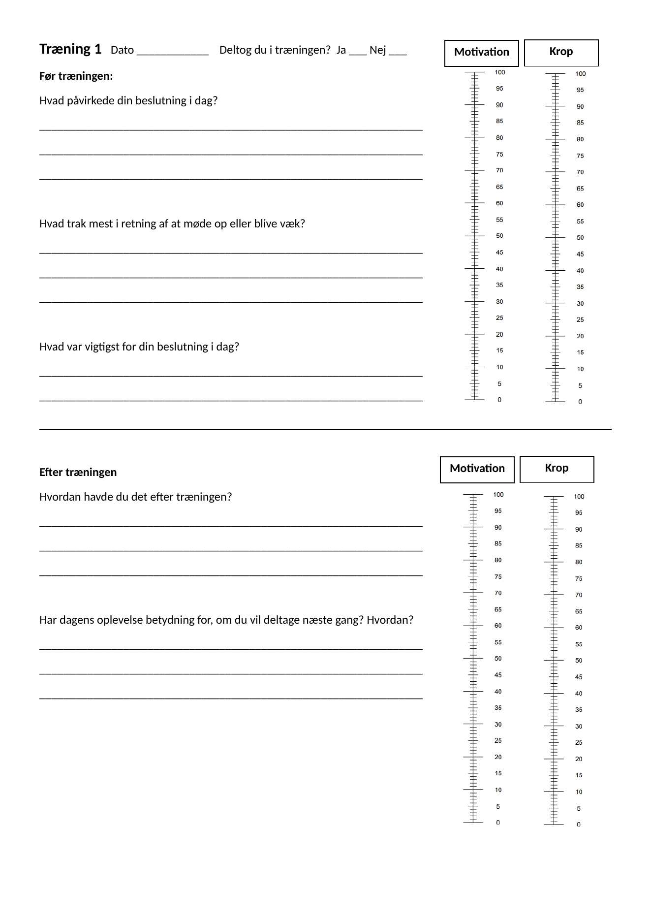
Studie 2 · Vil folk det?
Hvad er på spil, når man skal beslutte sig for HIIT – og hvad får én til at møde op (eller blive væk) en tirsdag i februar?
11
informanter
8
valgte HIIT
3
fravalgte HIIT
– svære at få med
Interview 1
Efter valget ✓
Interview 2
Efter forløbet ✓
Interview 3
1 år efter (2027)
Dagbogen: før og efter hver træning – inkl. motivation og krop på 0–100 %
+ dagbog ved hver træning og observationer under træningen · induktiv tematisk analyse
Notes:
Kvalitativt studie i Syddjurs, hvor HIIT er valgfrit. Baseline- og endpoint-interviews er gennemført. 1-års opfølgning ligger knap et år ude. Dagbogen bruges som udgangspunkt for næste interview.

Slide 6
Studie 3 · Når vi de rigtige?
52.020 med type 2-diabetes i Region Midt
“Er du inden for de seneste 5 år blevet tilbudt støtte til fysisk aktivitet og/eller træning af kommunen?”
20.516 besvarede Helbred i Midt 2024
Tilbudt
blandt alle
Udækket behov
blandt dem, der ikke fik tilbud
Optag
blandt dem, der fik tilbud
13.328 sagde ja til et ekstra spørgeskema
Tilbuddet er gratis. Finder vi stadig social skævhed, kan det ikke forklares med pris – så handler det om henvisning, information eller adgang.
4.704 svarede om kommunale tilbud
Koblet med registerdata – også for dem, der ikke svarede
Notes:
Første artikel. Fire delspørgsmål: kortlægning, frafaldsanalyse, faktorer forbundet med tilbud/udækket behov/optag, og illustrative patientprofiler. Afgrænset til træningstilbud i ph.d.'en. Analyseplan på OSF.

Slide 7
Studie 3 · Svar og kodning
 |  |  |  |  | Kodning af outcomes
Svarmulighed |  | N | % | Tæller som | Tilbud | Udækket behov | Optag
 | Ja, og tog imod tilbuddet | 707 | 15 | Tilbudt · optag | 1 | – | 1
 | Ja, men takkede nej | 125 | 3 | Tilbudt | 1 | – | 0
 | Nej, men kontaktede selv kommunen | 44 | 1 | Egen henvendelse | 0 | – | –
 | Nej, men ville gerne have haft tilbuddet | 843 | 18 | Udækket behov | 0 | 1 | –
 | Nej, jeg har ikke brug for det | 1.649 | 35 | Intet oplevet behov | 0 | 0 | –
 | Ikke relevant | 914 | 19 | Intet oplevet behov | 0 | 0 | –
 | Ved ikke | 367 | 8 | Udelukket | – | – | –
 | Mangler | 55 | 1 | Udelukket | – | – | –
 | I alt | 4.704 | 100 |  | 1 = ja · 0 = nej · – = indgår ikke
Udækket behov opgøres blandt dem uden tilbud · optag blandt dem med tilbud · ved ikke og manglende svar udelades af nævneren. Foreløbige, uvægtede tal.
Notes:
Her ser I, hvordan de syv svarmuligheder bliver til de tre outcomes. Bemærk at 'ikke relevant' tæller som intet behov – det tester vi i en sensitivitetsanalyse. På næste slide samler jeg det i tre tal.

Slide 8
Studie 3 · De første tal
Tilbud
19 %
blev tilbudt træning
832 af 4.282 med gyldigt svar
Udækket behov
25 %
ønskede et tilbud, men fik ikke
843 af 3.406 uden tilbud
Optag
85 %
tog imod tilbuddet
707 af 832 tilbudte
Svarfordeling · n = 4.704
15 %
18 %
35 %
19 %
9 %
Ja, og tog imod
707 (15 %)
Ja, men takkede nej
125 (3 %)
Nej, men kontaktede selv kommunen
44 (1 %)
Nej, men ville gerne have haft det
843 (18 %)
Nej, jeg har ikke brug for det
1.649 (35 %)
Ikke relevant
914 (19 %)
Ved ikke / mangler
422 (9 %)
Foreløbige, uvægtede tal. Nævner = gyldige svar (ved ikke og manglende svar er udeladt). Udækket behov opgøres blandt dem uden tilbud, der ikke selv har kontaktet kommunen.
Notes:
Foreløbige, uvægtede tal for træningstilbud. Ca. hver femte er blevet tilbudt træning, og 85 % af dem tog imod. Men lige så mange uden tilbud siger, at de gerne ville have haft det – det udækkede behov er på størrelse med det dækkede. Sensitivitetsanalyse uden 'ikke relevant': tilbud 25 % (832/3.368), udækket behov 34 % (843/2.492). Vægtede tal kommer.

Slide 9
Hvor er jeg nu?
Studie 1 · RCT
✓ Data indsamlet
✓ Aktivitetsdata behandlet (SDU)
→ Analyse
Artikel
Studie 2 · Kvalitativt
✓ Interview 1
✓ Interview 2
Interview 3 (2027)
Analyse og artikel
Studie 3 · Register
✓ Protokol / OSF
→ Analyse
→ Artikel 1
Færdig
Nu / næste
Senere
Første artikel er studie 3 – data er klar. Siden ph.d.-planen: studie 3 er afgrænset til træningstilbud, studie 2 er nu induktivt, og MVPA bygger på aktivitetstyper.
Notes:
RCT-analysen venter, til artikel 3 er skrevet. Interview 3 ligger knap et år ude.

Slide 10
Mit ståsted – og hvordan det kan farve projektet
Notes:
Overgang: Jeg var til en kollegas kvantitative ph.d.-forsvar, hvor bedømmeren brugte meget tid på forskerens ståsted. Det vil jeg gerne have jeres hjælp til.

Slide 11
Hvem er jeg i projektet?
Notes:
Udfyldes senere.

Slide 12
Hvor kan mit ståsted slå igennem?
 | Hvor kan det påvirke? | Hvad gør jeg ved det?
Studie 1 · RCT
Studie 2 · Kvalitativt
Studie 3 · Register
Notes:
Udfyldes senere.

Slide 13
Eksempel: valgene i studie 3
Notes:
Udfyldes senere.

Slide 14
Jeg vil gerne have jeres blik på
1
Hvilken af mine roller ser I som den største risiko for at farve resultaterne?
2
Hvor meget plads skal ståstedet have i en kvantitativ artikel – positioneringsudsagn, under styrker og svagheder, eller kun i afhandlingen?
3
Er forhåndsregistrering og sensitivitetsanalyser nok – eller skal jeg gøre mere, især hvor jeg er tæt på informanterne?
Notes:
Lad denne slide stå under hele diskussionen.

Slide 16
Ekstra · Analysen i studie 3
1 · Kortlægning
Andel tilbudt, udækket behov og optag – uvægtet og vægtet for frafald
2 · Frafaldsanalyse
Svarpersoner vs. alle 52.020 på registervariable (SMD > 0,1)
3 · Faktorer
Logistisk regression i trin: crude → alder/køn → alle kovariater (socioøkonomi, sygdom, psykologiske ressourcer)
4 · Personaer
Forudsagt sandsynlighed for tilbud for fem hypotetiske profiler
Vægte: invers sandsynlighed for at besvare det ekstra skema blandt de 13.328, der gav samtykke

Slide 17
Ekstra · Studie 1
Kommune = intervention
Hver kommune tilbyder ét forløb, og HIIT findes ét sted. Sammenligning med kontrol er randomiseret inden for kommunen – sammenligningen mellem forløbene er også en sammenligning mellem kommuner.
MVPA ud fra aktivitetstyper
MVPA beregnes ud fra de aktivitetstyper, accelerometret genkender. Sensitivitetsanalyse: SDU's hidtidige metode, hvor MVPA ikke bygger på aktivitetstyper – giver de samme konklusion?

